Slide 1
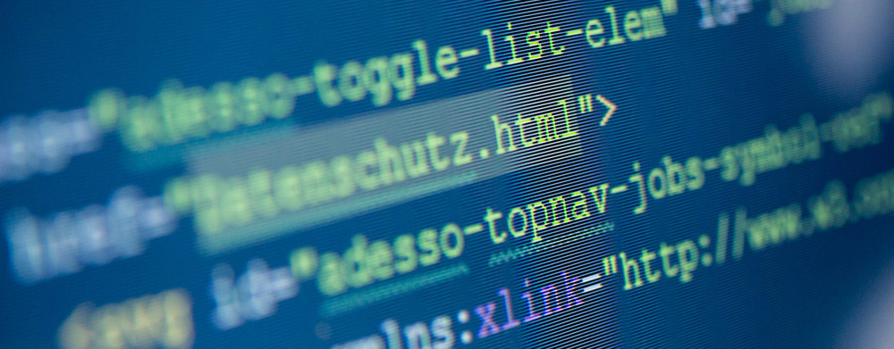
Nachschlagewerk zur OOP
Von Benedict Schaller

Slide 2
Agenda
1
Datentypen
2
Klassen und Interfaces
3
Polymorphismus
4
Enumerationen
5
Listen und Arrays
6
Serialisierung
7
Modelle, Diagramme und Muster

Slide 3
Einfacher Datentyp
Unterscheidung zwischen:
Ganzzahligen
Zusatz von „U“ und „S“
Gleitkommazahlen
Boolenische Werte
Zeichen bzw. Zeichenketten
Darstellung in ASCII (char und
„byte“, „short“, „int“ und „long“
„sbyte“, „ushort“, “uint“, „ulong“
„float“ und „double“
„boolean“ also true oder false
„char“ und „string“
string)

Slide 4
Komplexer Datentyp (Objekt)
Unterscheidung zwischen:
Array List Set Multiset
Datensammlungsdatentypen
Create Row Type Row
Zeilentypen

Slide 5
Klasse
Blaupause für ähnliche und öfter auftauchende Objekte
Gleichartige Objekte managen
Oberbegriff für die Beschreibung gemeinsamer Struktur und Verhaltensweisen von Objekten
Deren Objekte werden zur Laufzeit des Programmes aufgerufen

Slide 6
Interface
Übersetzung: „Schnittstelle“ bzw. „Verbindungsfläche“
Gibt an über welche Methoden die Klassen verfügen müssen
Sie enthalten nur die Methodenköpfe und Kostanten
Alle Klassen die das Interface implementieren müssen alle Methoden übernehmen
Wird benutzt um Gemeinsamkeiten in einer separaten Klasse zu speichern

Slide 7
Abstrakte Klassen
Sie definieren Typen sind jedoch nicht instanziierbar
Können Methoden- und Attributdefinitionen enthalten
Können eine „ist-eine-Art-von“ Beziehung ausdrücken
Drücken Signaturen für die Unterklassen definieren
Klassen können von abstrakten Klassen erben

Slide 8
Polymorphismus
Übersetzt: „Vielgestaltigkeit“
Bspw.: Verschiedene Klassen mit einzelnen Gemeinsamkeiten haben eine Überklasse welche diese Gemeinsamkeiten angibt
Wir haben die Klasse Tier mit der Methode laufen und Hund Katze und Maus
Ein Hund ist ein Tier - er läuft
Eine Katze ist ein Tier - sie läuft
Eine Maus ist ein Tier - sie läuft
Es sind zwar unterschiedliche Klassen welche jedoch Gemeinsamkeiten aufweisen
Diese Gemeinsamkeiten werden in der Klasse Tier angegeben
Ein Tier hat also mehrere Gestalten (Hund, Katze, Maus)
Tier
laufen()
Hund
Katze
Maus

Slide 9
Enumeration
Key-Word zur Deklaration: „enum“
Aufzählung für Variablen mit einer endlichen Wertemenge
Es kann eine Reihenfolge für Daten festgelegt werden

Slide 10
Array
Übersetzt: „Feld“ bzw. „Datenfeld“
Aneinanderreihung von Objekten des selben Datentyps
Quasi eine Box voll mit Variablen
Nummerierung beginnt mit 0
Bedeutet: Array[10] → Nummerierung 0-9

Slide 11
Verkettete Liste
Unterscheidung zwischen: einfach und mehrfach verkettete Listen
Listen sind ähnlich wie Arrays Datenbehälter
Sie haben jedoch eine flexible Menge an Objekten
Jedes Element hat eine Referenz auf das nächste
Bei doppelt verketteten Listen hat der Nachfolger einen Pointer auf das vorige Element der Liste

Slide 12
Serialisierung
Ist die Umwandlung eines Objektes in einen Datenstrom
Dieser Datenstrom kann nun gespeichert oder über ein Netzwerk übertragen werden
Verschiedene Formate
Binary Serialization
XML Serialization
SOAP

Slide 13
ER-Modell
„Entity Relationship Modell“
Stellt die Beziehungen von Objekten mit deren Eigenschaften dar
Kennzeichnung:
Darstellung:
Objekt
Objekt
Eigenschaft
Beziehung

Slide 14
Klassendiagramm
Strukturdiagramm der UML
Grafische Darstellung (Modellierung) von Klassen und Interfaces sowie deren Beziehung
Darstellung:
Klassenname
Schlüsselwörter, Eigenschaften und Klassen- bzw. Interfacenamen
+ size: Location
# visibility: Boolean
Attribute der Klasse „-“ = private „+“ = public
„#“ = protected „~“ = package
+ writeline()
Operatoren

Slide 15
Entwurfsmuster
Englisch: „Design Pattern“
Lösungswege für Design Probleme in der Programmierung
Diese Muster werden benutzt um Entwürfe…
…flexibler zu machen
…einfacher wiederverwenden zu können
…zu erweitern
…einfacher ändern zu können

Slide 16
Typen von Entwurfsmustern
Strategy Pattern
Observer Pattern
Decorator Pattern
Factory Method Pattern
Abstract Factory

Slide 17
Typen von Entwurfsmustern
Singleton Pattern
Command Pattern
Composite Pattern
Facade Pattern
State Pattern

Slide 18
Quellenverzeichnis
https://de.serlo.org/informatik/baustelle/programmieren/grundkonzepte/primitive-datentypen-variablen-arrays
https://de.wikipedia.org/wiki/Objektorientierte_Programmierung#Klassen
https://de.wikipedia.org/wiki/Aufz%C3%A4hlungstyp
http://www.gymipro.de/informatik/tutorial/java/array.htm
https://de.wikipedia.org/wiki/Entity-Relationship-Modell
https://javabeginners.de/Sammlungen_und_Listen/Einfach_verkettete_Liste.php
https://sopra.informatik.uni-freiburg.de/soprawiki/Serialisierung
https://www.philipphauer.de/study/se/design-pattern.php
https://de.wikipedia.org/wiki/Klassendiagramm
https://de.wikipedia.org/wiki/Entity-Relationship-Modell
https://www.ibm.com/support/knowledgecenter/de/SSGU8G_12.1.0/com.ibm.ddi.doc/ids_ddi_313.htm
http://openbook.rheinwerk-verlag.de/c_von_a_bis_z/021_c_dyn_datenstrukturen_002.htm

